Slide 1
Modul 5: Vælgerne og ulighed
Forløb: Ulighed i velfærdsstaten

Slide 2
Plan
Dagens tegning
Læsning
Tjek-på-lektien
Eastons model + parlamentarisme
En syg forskel
Juleplenum

Slide 3
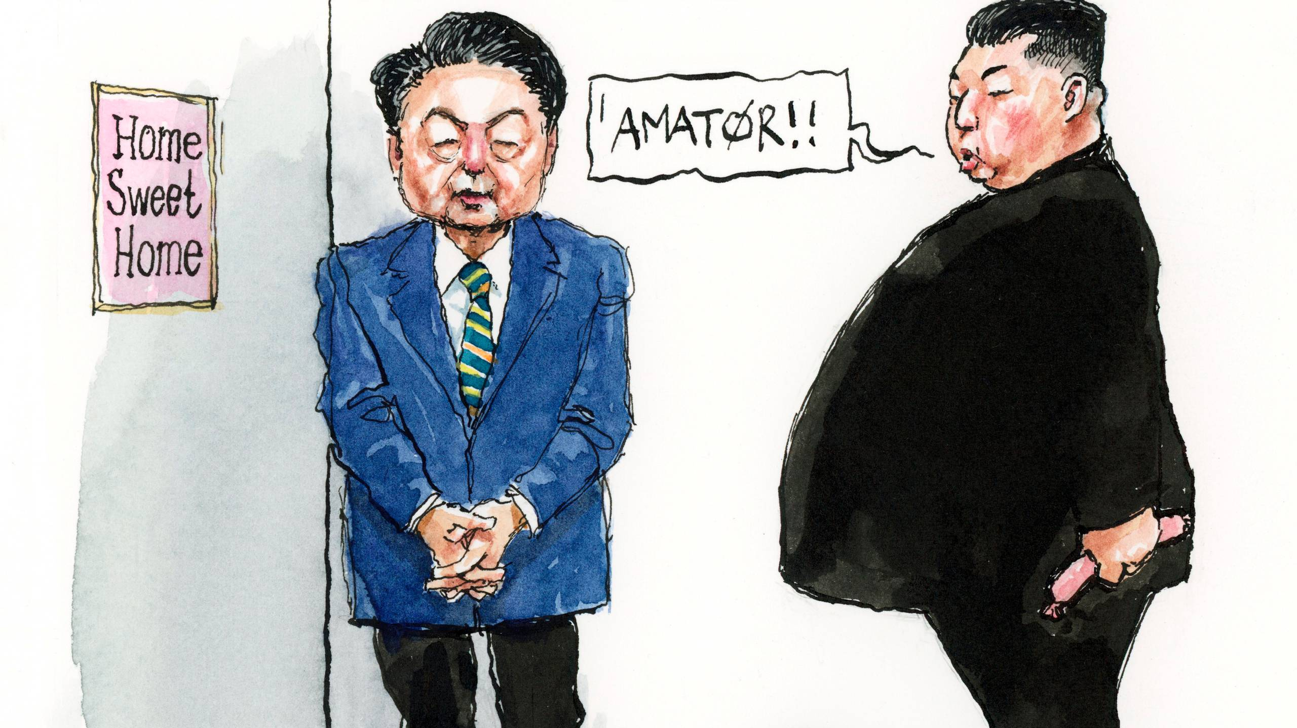
Dagens tegning

Slide 4
Tjek-på-lektien
5.8: Partier, vælgere og fordelings- og værdipolitik | LUK SAMFUNDET OP! + 5.9: Hvordan forklarer man de politiske partiers adfærd? | LUK SAMFUNDET OP!
Egotropisk og sociotropiske vælgere
Downs model
Issue-voting
Kerne- og marginalvælgere

Slide 5
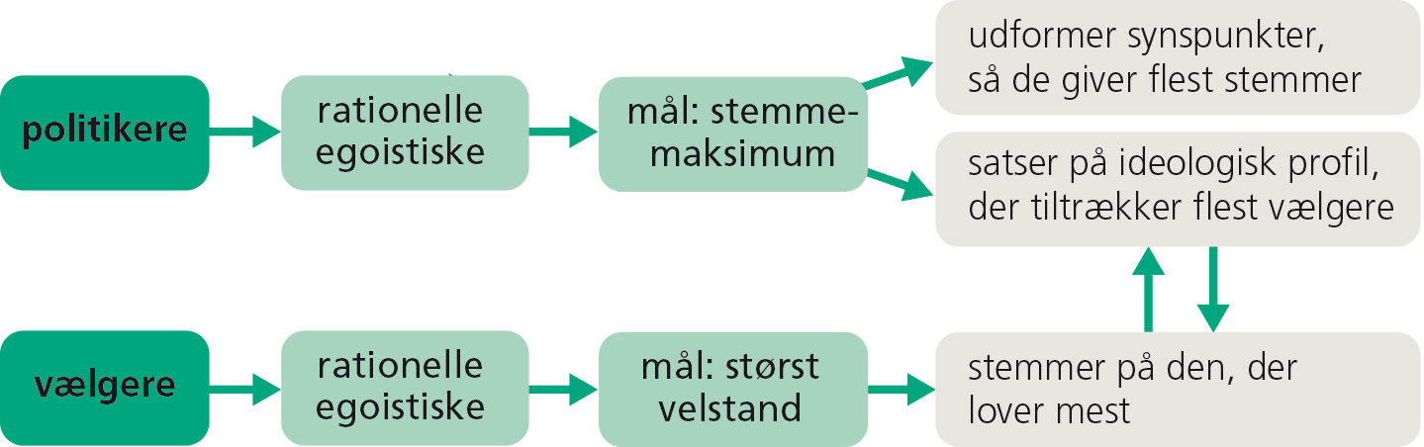
Downs model

Slide 6
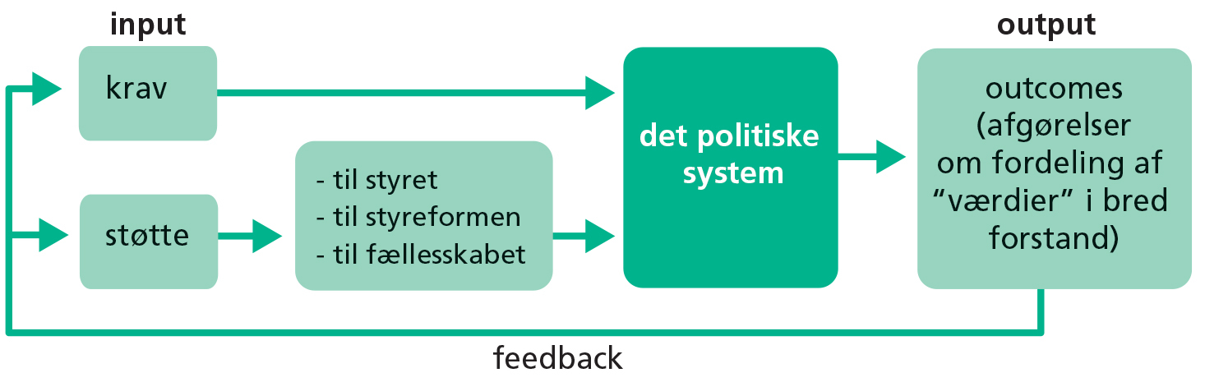
Eastons model af det politiske system

Slide 7
Parlamentarisme
I politiske systemer med parlamentarisme stemmer vælgerne ikke direkte om, hvem der skal sidde i regeringen.
  Det finder partierne i landets parlament ud af. Men faktisk findes der to former for parlamentarisme.
Positiv parlamentarisme: det/de partier, der danner regering, skal fra starten have et flertal i parlamentet bag sig
Negativ parlamentarisme: Regeringsdannende partier kan nøjes med ikke at have et flertal i parlamentet imod sig.

Slide 8
DRTV - En syg forskel

